Slide 1
Фразеологические обороты Методическое пособие по русскому языку
Сырицо Татьяна Александровна
учитель начальных классов
ГБОУ лицей №126
г. Санкт-Петербург
2015 г.

Slide 3
«Знакомство с биографией фразеологизма помогает четко определить тональность его смысла, сферу применения, а поэтому и уместность внесения в тот или иной контекст». Э. А. Вартаньян

Slide 4
Медвежья услуга-неумелая, неловкая услуга, приносящая вместо помощи вред, неприятность.

Slide 5
На те же грабли (наступать)-повторять одну и ту же ошибку.

Slide 6
Развесить уши – развесить уши слушать, заслушаться, растерять уши.

Slide 7
Сесть в калошу –
это значит, оказаться в нелепом, смешном, глупом положении.

Slide 8
Башмак храбрился:
«Что там слякоть,
И грязь,
И ливень,
И пороша!»
Но только с неба стало капать, Он моментально сел в калошу.

Slide 9
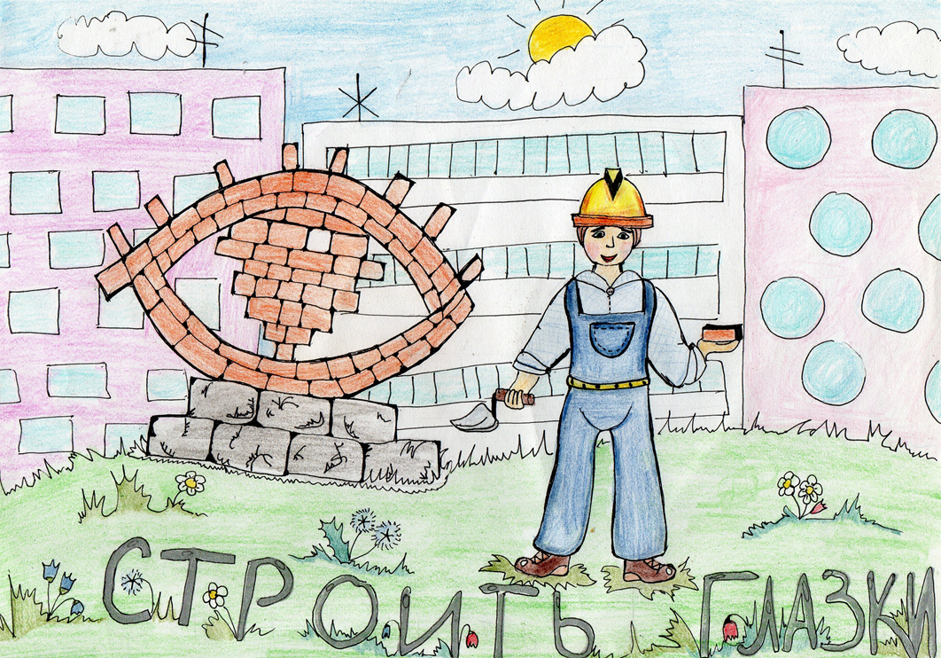
Строить глазки

Slide 10
Строить глазки -
кокетничать, привлекать к себе внимание.

Slide 11
Брать быка за рога-
начинать действовать энергично, сразу и с самого главного.

Slide 12
Вешать лапшу на уши-обманывать», «сознательно вводить в заблуждение.

Slide 13
Витать в облаках - блаженно грезить, фантазировать невесть о чём.

Slide 14
В облаках Жираф витает. Это значит, он мечтает: Хорошо бы свысока Посмотреть на облака.

Slide 16
Как курица лапой – писать или рисовать неразборчиво, непонятно и некрасиво. Если понаблюдать за курами и за тем, какие следы лапками они оставляют на земле, то можно заметить, что они складываются в замысловатые узоры.

Slide 17
Жить как кошка с собакой. - жить, постоянно ссорясь, враждуя.

Slide 18
Как снег на голову - неожиданно, вдруг.

Slide 19
Делать из мухи слона - сильно преувеличивать что-либо, придавать чему-либо незначительному большое значение.

Slide 20
И был таков –
кто-либо исчез, сбежал, бесследно скрылся.

Slide 21
Повезло же Карасю! Удивил округу всю: Он тихонько червячка Под водой стянул с крючка.
Проглотил - и был таков! Огорчился рыболов: - Так хотелось с Карасём Поболтать о том, о сём!

Slide 22
Стоять на часах - находиться в карауле или на посту.

Slide 23
Спустя рукава - безответственно относиться к чему -либо, небрежно выполнять какую-то работу.
Нос повесил – человеку взгрустнулось, приуныл.

Slide 24
Шкура неубитого медведя - когда кто-то строит ни на чём не обоснованные расчеты.

Slide 25
Нос повесил Муравей - Потерял своих детей: - Вдруг какой-то Муравьед Проглотил их на обед? Утонули, заблудились, Мухомором отравились, К Пауку попали в сети И дрожат от страха дети! Где сейчас вы, муравьишки? А тем временем детишки На пеньке у лесопилки Сочиняют вслух страшилки.

Slide 26
Литература
Толковый словарь крылатых слов и выражений. – М.: «Мартин», 2007.
Школьный фразеологический словарь русского языка. В.П. Жуков, А.В.Жуков. – М.: «Просвещение», 2006.
В.В. Волина «Весёлая грамматика». – М.: Знание, 1995.
О.Е. Жиренко, Л.И. Гайдина, А.В. Кочергина «Учим русский с увлечением – 2». – М.: 5 за знания, 2005
«Начальная школа», № 12, 1990 г. Усвоение фразеологизмов на уроках русского языка.
«Начальная школа», № 7, 2001 г. Почему мы так говорим?
«Начальная школа», № 2, 2002 г. Почему мы так говорим?
«Начальная школа», № 7, 2002 г. Использование фразеологизмов и пословиц при работе со словарными словами.
Интернет http://frazbook.ru//

